Slide 1


Slide 2

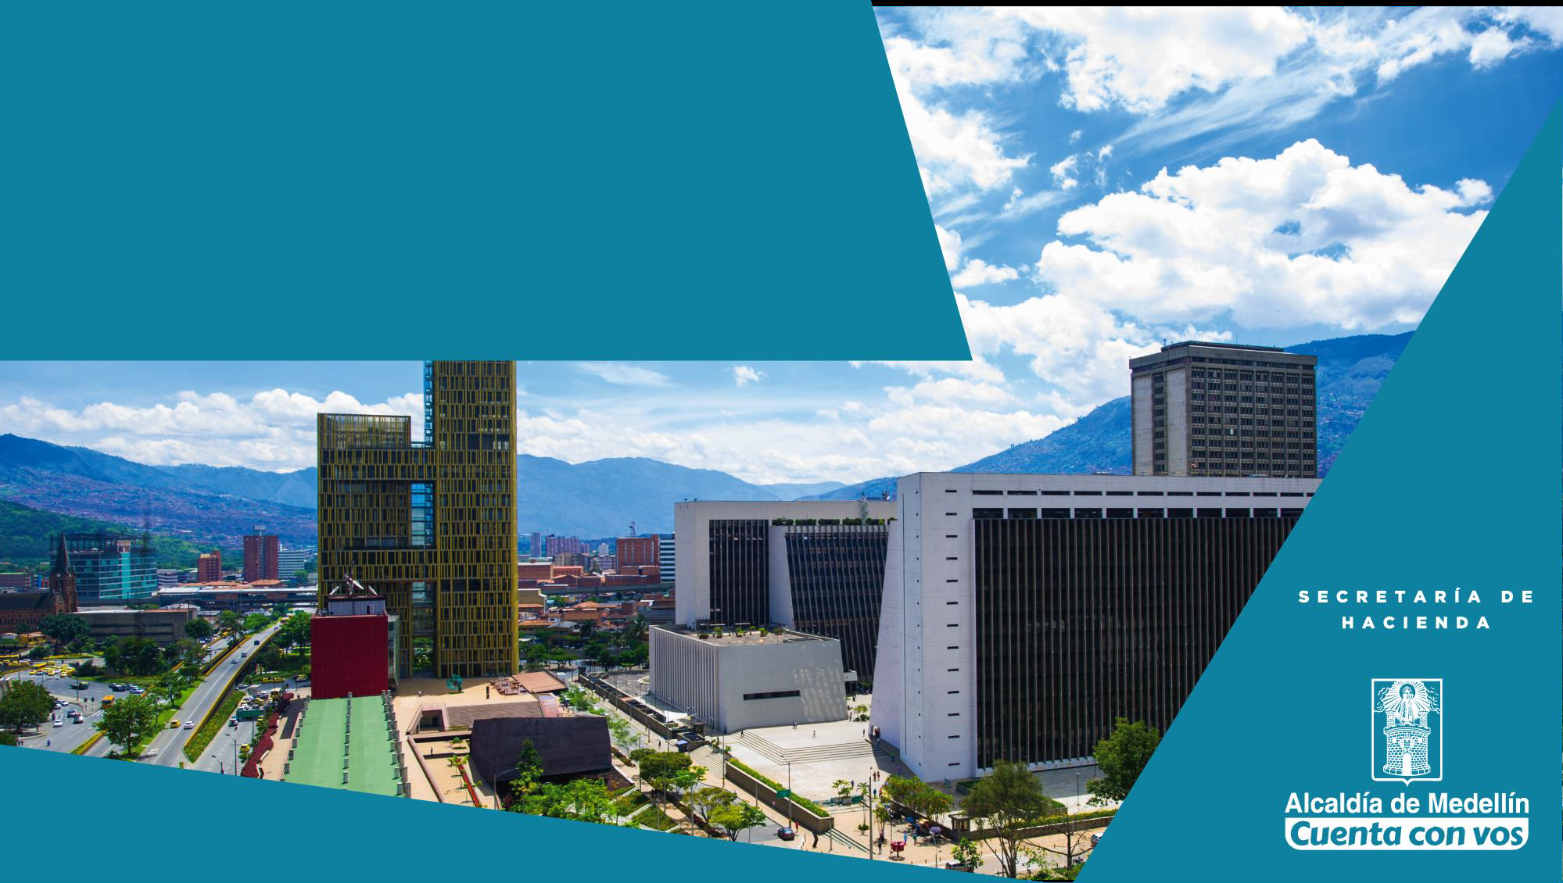
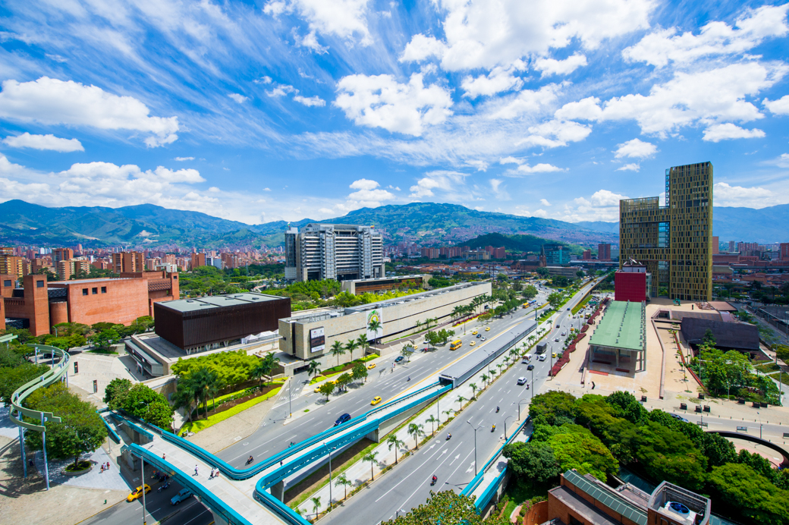
La declaración anual
de Industria y Comercio
ICA
Subsecretaría de Ingresos
Secretaría de Hacienda

Slide 3

¿Quienes están obligados a
presentar declaración de ICA?
Personas naturales, jurídicas, sociedades de hecho y demás sujetos pasivos, que realicen actividades gravadas o exentas del pago del impuesto, dentro de la jurisdicción del Municipio de Medellín:
De forma directa o indirecta.
Permanente u ocasional.
Con o sin establecimiento de comercio.
A través de las Tecnologías de la información y las comunicaciones.

Slide 4
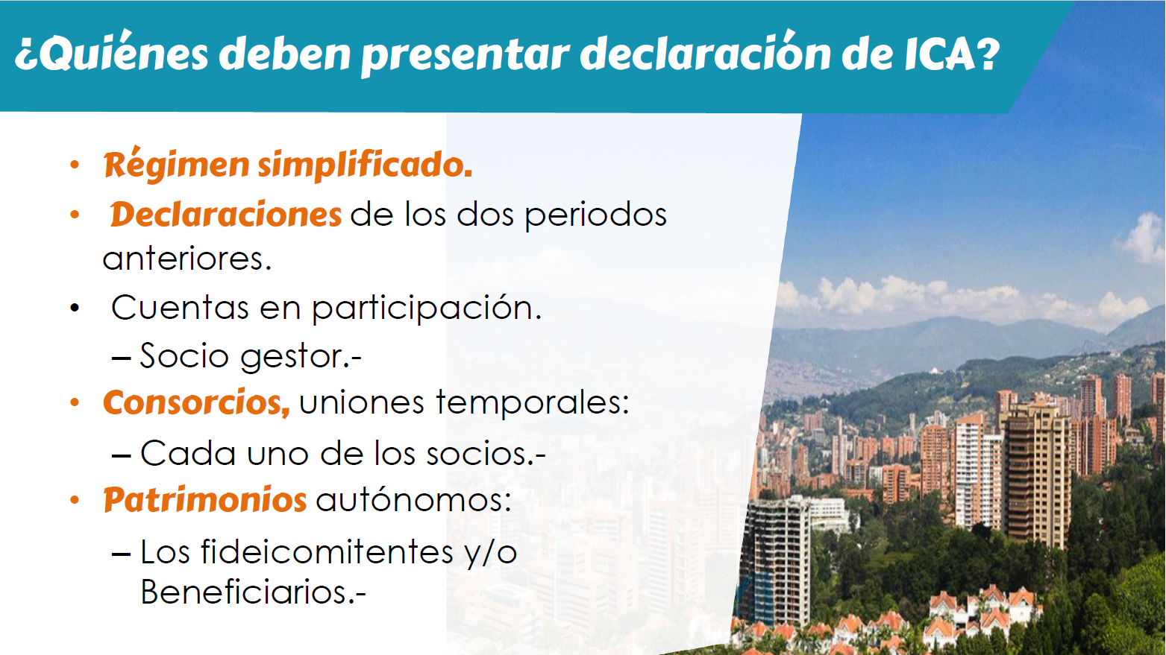
En caso de figuras contractuales…
¿Quién debe declarar?
A partir del periodo gravable 2018…
En contratos de colaboración, el socio gestor.
En consorcios o uniones temporales, cada uno de los asociados.
En Patrimonios autónomos: los fideicomitentes y/o beneficiarios.

Slide 5
Fecha límite de presentación de declaración anual ICA 2019
Si su último dígito es: Hasta el día:
Si su último dígito es: Hasta el día:
0 |  |  | 10 de Abril de 2019 |  | 5 |  |  | 24 de Abril de 2019
9 |  |  | 11 de Abril de 2019 |  | 4 |  |  | 25 de Abril de 2019
8 |  |  | 12 de Abril de 2019 |  | 3 |  |  | 26 de Abril de 2019
7 |  |  | 22 de Abril de 2019 |  | 2 |  |  | 29 de Abril de 2019
6 |  |  | 23 de Abril de 2019 |  | 1 |  |  | 30 de Abril de 2019
Resolución N° 34651 de 2018 – Subsecretaría de Ingresos

Slide 6
Plazos para presentar la declaración de ICA
La recepción de declaraciones inicia el 14 de Enero de 2019.
Los vencimientos van entre el 10 y el 30 de Abril de 2019.
Lugares para la presentación litográfica:
CENTRO ADMINISTRATIVO MUNICIPAL -CAM-
MASCERCA BELÉN | MASCERCA CASTILLA | MASCERCA POBLADO
MASCERCA GUAYABAL | MASCERCA FLORESTA | CASA DE GOBIERNO ALTAVISTA*
CASA DE GOBIERNO DE PALMITAS* | CASA DE GOBIERNO DE SAN ANTONIO DE PRADO* | CASA DE GOBIERNO DE SAN CRISTÓBAL*
CASA DE GOBIERNO DE SANTA ELENA* | CÁMARA DE COMERCIO DE MEDELLÍN | FENALCO
FLORIDA PARQUE COMERCIAL | AVENTURA CENTRO COMERCIAL | CENTRO COMERCIAL LA CENTRAL
CENTRO COMERCIAL MONTERREY | CENTRO COMERCIAL OVIEDO | CENTRO COMERCIAL PREMIUM PLAZA
CENTRO COMERCIAL SANDIEGO | CENTRO COMERCIAL UNICENTRO | EL TESORO PARQUE COMERCIAL
CENTRO COMERCIAL LOS MOLINOS
CENTRO ADMINISTRATIVO MUNICIPAL -CAM-
MASCERCA BELÉN | MASCERCA CASTILLA | MASCERCA POBLADO
MASCERCA GUAYABAL | MASCERCA FLORESTA | CASA DE GOBIERNO ALTAVISTA
CASA DE GOBIERNO DE PALMITAS | CASA DE GOBIERNO DE SAN ANTONIO DE PRADO | CASA DE GOBIERNO DE SAN CRISTÓBAL
CASA DE GOBIERNO DE SANTA ELENA | CÁMARA DE COMERCIO DE MEDELLÍN | FENALCO
FLORIDA PARQUE COMERCIAL | AVENTURA CENTRO COMERCIAL | CENTRO COMERCIAL LA CENTRAL
CENTRO COMERCIAL MONTERREY | CENTRO COMERCIAL OVIEDO | CENTRO COMERCIAL PREMIUM PLAZA
CENTRO COMERCIAL SANDIEGO | CENTRO COMERCIAL UNICENTRO | EL TESORO PARQUE COMERCIAL
*Se debe verificar fechas de Jornadas
especiales de recepción de declaraciones en corregimientos

Slide 7

¿Quienes NO están obligados a
presentar declaración de ICA?
1. Las personas naturales, jurídicas o sociedades de hecho que únicamente desarrollen actividades consideradas de prohibido gravamen.
2. Los contribuyentes del régimen simplificado de Industria y Comercio.

Slide 8

Contribuyentes exentos de ICA
Para ser consideradas exentas sus actividades, deben ser reconocidos así por la Subsecretaría de Ingresos mediante acto administrativo, pero en todo caso deben continuar cumpliendo con su obligación de declarar
Las Entidades sin ánimo de lucro que presten el servicio de Educación Superior, debidamente reconocidas por el Ministerio de Educación Nacional, en cuanto a los ingresos que obtengan por la prestación de los servicios educativos.
Las Entidades Públicas del orden Municipal que realicen actividades de recreación en cuanto a los ingresos que obtengan por la prestación de los servicios de recreación.
Los venteros ambulantes y estacionarios.
Las entidades del Estado cuyo objeto social sea la promoción de la Educación Superior a través del otorgamiento de créditos educativos, siempre que el monto del impuesto de Industria y Comercio se aplique al valor del capital adeudado por egresados de los estratos 1, 2 y 3, de Universidades ubicadas en la ciudad de Medellín, residenciados en ésta y que se encuentren en mora.
Las actividades realizadas por la implementación de usos asociados a los cluster textil de diseño y moda y desde los usos culturales y artísticos, desde nuevos espacios para las artes como el teatro, la danza, la música, el cine, la fotografía, la literatura; conforme a la normativa de usos permitidos en algunos polígonos de la ciudad.
Las entidades de economía mixta, del orden municipal, siempre que la participación del capital público sea superior al 51 % y que sean destinados de manera exclusiva a la realización de ferias, exposiciones, congresos y certámenes y actividades que proyecten la ciudad a nivel regional, nacional y en el mundo y que contribuyan a la internacionalización nacional.
Los canales Comunitarios de Televisión que se encuentren debidamente autorizados por la ANTV mediante Licencia Única para la Prestación del Servicio de Televisión Cerrada sin Animo de Lucro, de la cual podrán ser titulares las comunidades organizadas actualmente licenciatarias del servicio de televisión comunitaria sin ánimo de lucro, las comunidades organizadas actualmente autorizadas para la recepción y distribución de señales incidentales y las demás en los términos del numeral 4º del artículo 37 de la Ley 182 de 1995.
Las cooperativas, las cooperativas de carácter financiero, precooperativas, fondos de empleados, asociaciones mutuales, instituciones auxiliares y de segundo grado del sector cooperativo y solidario, constituidas de conformidad con la legislación vigente, sobre la totalidad de los ingresos, siempre que acrediten anualmente el cumplimiento de sus obligaciones de gestión social.

Slide 9
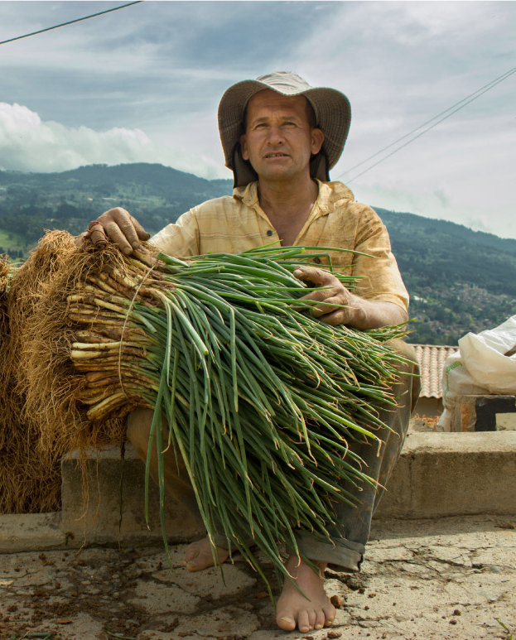
Actividades de Prohibido Gravamen
La ley señala que existen algunas actividades sobre las cuales no recae el ICA. Las personas que se dediquen exclusivamente a estas no están obligadas a declarar:
Las mercancías de cualquier género que crucen por la jurisdicción del Municipio de Medellín encaminados a un lugar diferente de este.
La producción primaria agrícola, ganadera y avícola.
La primera etapa de transformación realizada en predios rurales cuando se trate de actividades de producción agropecuaria, con excepción de toda industria donde haya una transformación por elemental que ésta sea.
La explotación de canteras y minas diferentes a las de sal, esmeraldas y metales preciosos, cuando las regalías o participaciones para el municipio, sean iguales o superiores a lo que correspondería pagar por ICA.
La propiedad horizontal de uso residencial, por las actividades propias de su objeto social.
Siempre que no realicen actividades industriales o comerciales, las realizadas por los establecimientos educativos públicos, las entidades de beneficencia, las culturales y deportivas, los sindicatos, las asociaciones de profesionales y gremiales sin ánimo de lucro, los partidos políticos y los hospitales adscritos o vinculados al Sistema Nacional de Salud,

Slide 10
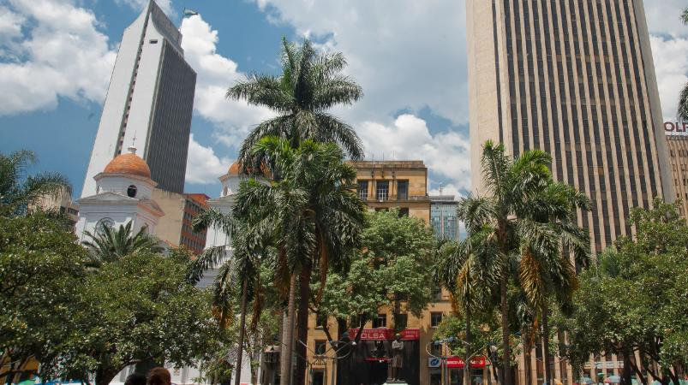
Tipos de declaración:
Ordinaria anual.
Las que se presentan por cada periodo gravable cumplido. Si el contribuyente efectúa el cierre del establecimiento o la cesación de sus actividades gravadas, debe presentar la declaración por lo obtenido durante la fracción o periodo.
De corrección.
Cuando requiere modificar datos que generen cambios en el impuesto a cargo de una declaración presentada anteriormente y se encuentre dentro del término para corregir.

Slide 11
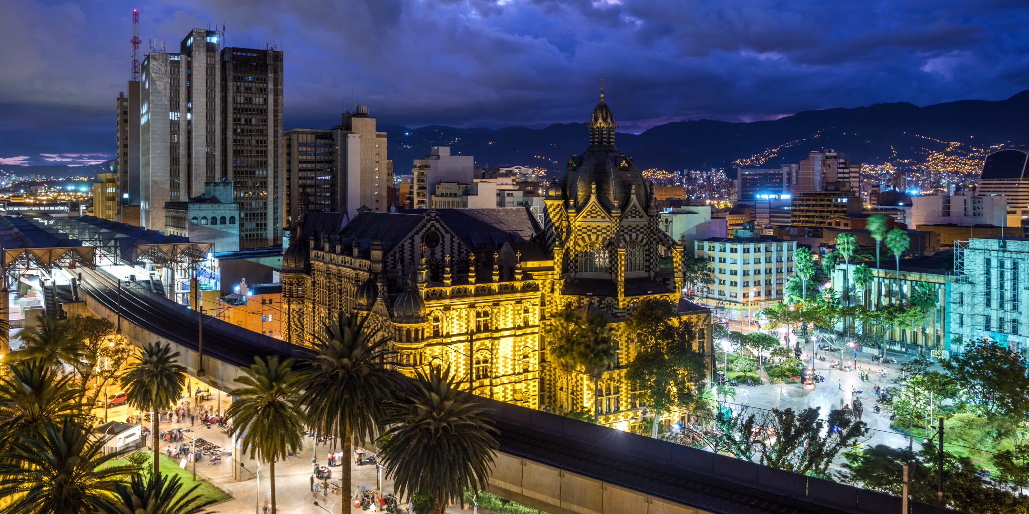
Declaración de ICA por fracción de año
Sucesiones Ilíquidas: En la fecha de ejecutoria de la sentencia que apruebe la partición o adjudicación; o en la fecha en que se extienda la escritura pública.
Personas jurídicas. En la fecha en que se efectúe la aprobación de la respectiva acta de liquidación, cuando estén sometidas a la vigilancia del Estado.
Personas jurídicas no sometidas a vigilancia del Estado, sociedades de hecho y comunidades organizadas: En la fecha en que finalizó la liquidación de conformidad con el último asiento de cierre de la contabilidad; cuando no estén obligados a llevarla, en aquélla en que terminan las operaciones según documento de fecha cierta.

Slide 12
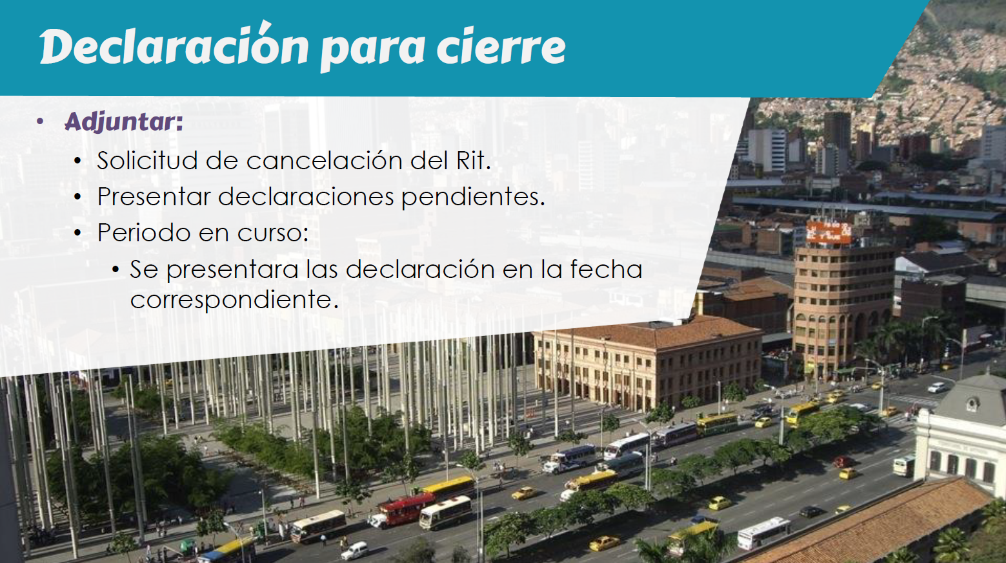

Slide 13


Formas de presentación de la declaración:
Presencial:
Con el formulario físico, en los lugares definidos por la Subsecretaría de ingresos con los anexos correspondientes según el contribuyente que presenta su declaración. Puede descargarlo haciendo clic aquí.
Electrónica:
Se puede realizar en la página web del Municipio de Medellín, en la sección “Declare y Pague” en donde pondrá diligenciar su declaración de forma virtual y efectuar el pago inmediato. Entre sus ventajas encontramos:
Cero errores aritméticos.
Pago inmediato y en línea del reajuste originado si se quiere.
Cero filas
Agilidad
Seguridad
Comodidad

Slide 14
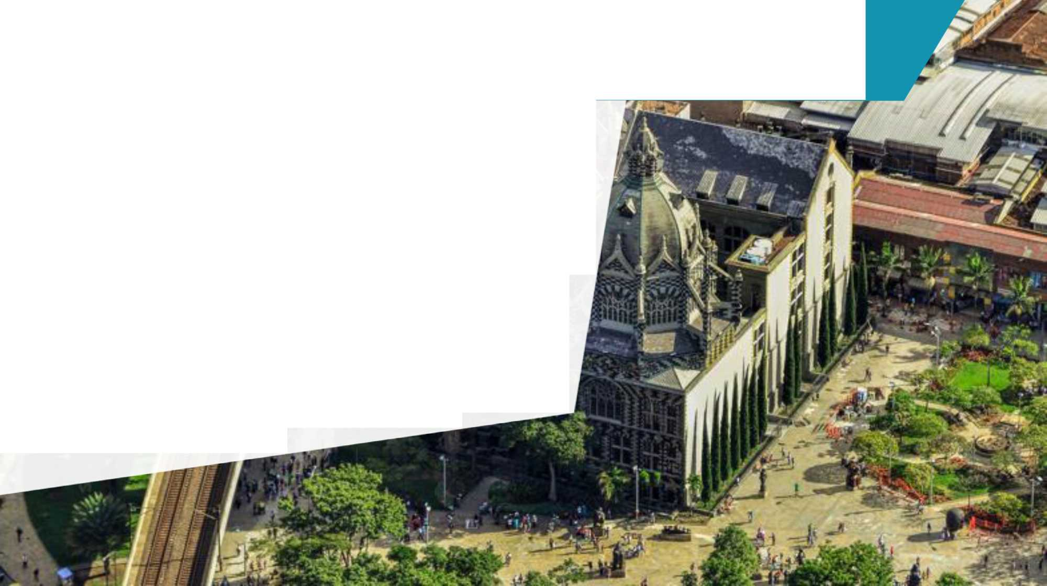
Documentos que deben acompañar la declaración litográfica
Personas jurídicas y asimiladas:
1. Documento mediante el cual se acredite la existencia y representación legal con fecha de expedición no mayor a un (1) mes o copia simple del Registro Único Tributario -RUT- expedido en el año 2012 o posterior.
2. Cuando la declaración se encuentre firmada por apoderado general, anexar Certificado de Existencia y Representación Legal o copia simple del poder general.
3. Cuando la declaración se encuentre firmada por apoderado o autorizado especial, anexar dicho documento con copia de la tarjeta profesional del apoderado o documento de identificación del autorizado, según el caso.
4. En el evento que se diligencie el renglón correspondiente a la deducción de retenciones practicadas en Medellín durante el respectivo periodo, podrá anexar el certificado de retenciones expedidas por el o los respectivos agentes.

Slide 15
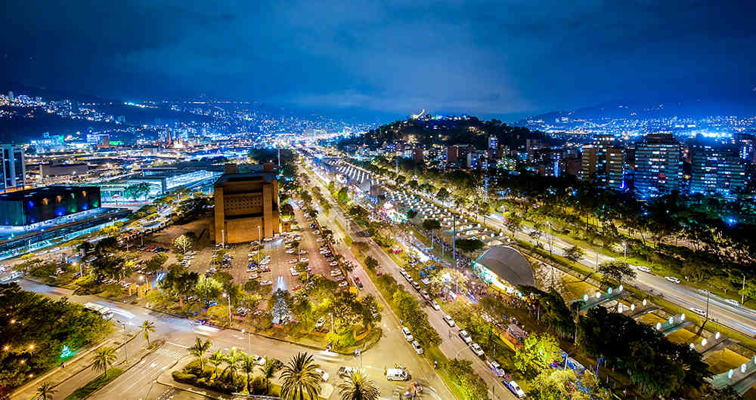
Documentos que deben acompañar la declaración litográfica
Personas naturales:
1. Copia del documento de identidad del solicitante, registro mercantil vigente o copia simple del Registro Único Tributario
2. Cuando la declaración se encuentre firmada por apoderado general, deberá anexar copia del documento de identidad del mandante o copia simple del poder general
3. Cuando la declaración se encuentre firmada por apoderado o autorizado especial, deberá anexar dicho documento con copia de la tarjeta profesional del apoderado o documento de identificación del autorizado
4. En el evento que se diligencie el renglón correspondiente a la deducción de retenciones practicadas en Medellín durante el respectivo periodo, podrá anexarse el certificado de retenciones expedidas por el o los respectivos agentes

Slide 16

Documentos que deben acompañar la declaración litográfica
Sucesiones ilíquidas: :
Copia del Registro de defunción del causante, donde figure su número de identificación. Si el causante en vida no obtuvo documento de identificación, se debe presentar constancia expedida por la Registraduría Nacional del Estado Civil.
Copia del documento de identidad del administrador de la sucesión y copia del documento en el cual se haga constar la calidad con la cual se actúa ya sea como albacea, heredero con administración de bienes, o curador de la herencia yacente. Cuando no se haya iniciado el proceso de sucesión, los herederos, de común acuerdo, pueden nombrar un representante de la sucesión, mediante documento autenticado ante notario, en el cual manifiesten bajo la gravedad de juramento que es autorizado por los herederos conocidos.
De existir un único heredero, éste deberá suscribir un documento debidamente autenticado ante notario o autoridad competente a través del cual manifieste que ostenta dicha condición.

Slide 17

Declaración electrónica
Declaración Anual de industria y comercio:
Es opcional, los contribuyentes obligados a declarar, pueden presentarla en la página web del Municipio en el link “Declare y Pague”, ingresando la totalidad de la información allí solicitada.
Es obligatoria para quienes ejercen actividades gravadas de forma ocasional por enmarcarse dentro del mecanismo de declare y pague.
Declaraciones de retención y auto retención:
Debe presentarse obligatoriamente por este medio. Si no se hace de esta forma, se tendrá por no presentada, salvo casos de fuerza mayor en donde no se generará sanción por extemporaneidad siempre que se presente al día siguiente de superada situación que en cualquier caso debe ser debidamente acreditada.

Slide 18
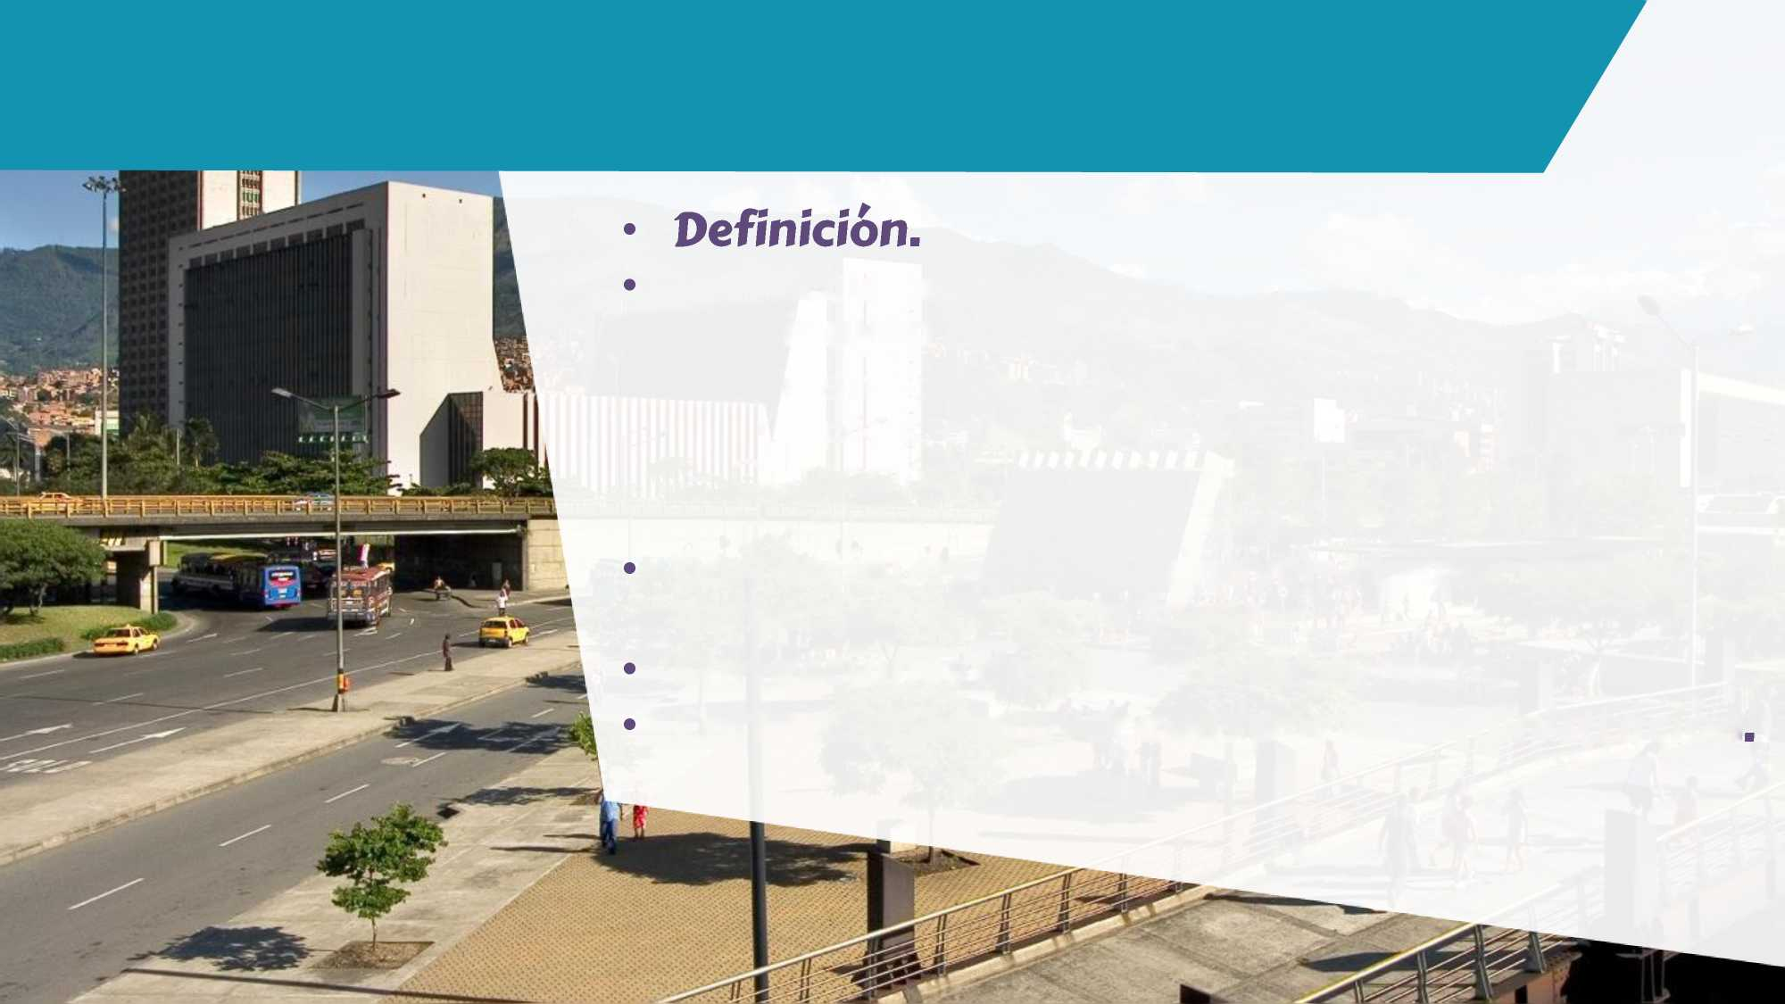
Corrección a las declaraciones de ICA
Toda declaración que se presente con posterioridad a la declaración inicial, será considerada como corrección a la inicial o a la última corrección presentada, según el caso, y la reemplaza.
Para aumentar el valor a pagar o disminuir el saldo a favor:
Debe hacerse dentro de los dos (2) años siguientes al vencimiento del plazo para declarar y antes de que se les haya notificado requerimiento especial o pliego de cargos y liquidando la correspondiente sanción por corrección, salvo que no haya variación o que si la hay, obedezca a una diferencia de criterio fundamentada en posible interpretación sobre hechos completos y verdaderos.
Para disminuir el valor a pagar o aumentar el saldo a favor:
Debe hacerse dentro del año siguiente al vencimiento del plazo para declarar, si no se hace en este plazo, no produce efecto alguno.
Para corregir errores e inconsistencias:
Cuando se detecten inconsistencias en el formulario, siempre y cuando la inconsistencia no afecte el valor por declarar, ni el fondo de la determinación del gravamen, se podrán realizar en cualquier tiempo,

Slide 19
Declaración de Retención y autoretención de ICA:
Obligados:
Aquellos que hayan sido nombrados agentes de retención o autoretención, actualmente en Resolución N° 15687 del 02 de agosto de 2018 y Resolución N° 36452 del 11 de diciembre de 2018.
Características:
Periodo bimestral.
Se debe declarar y pagar en los lugares y plazos señalados por la Administración Municipal, actualmente están indicados en la Resolución N° 34651 de 2018 – Subsecretaría de Ingresos.
Los formularios son los diseñados y adoptados por la administración mediante Resolución N° 31277 de 2017.

Slide 20
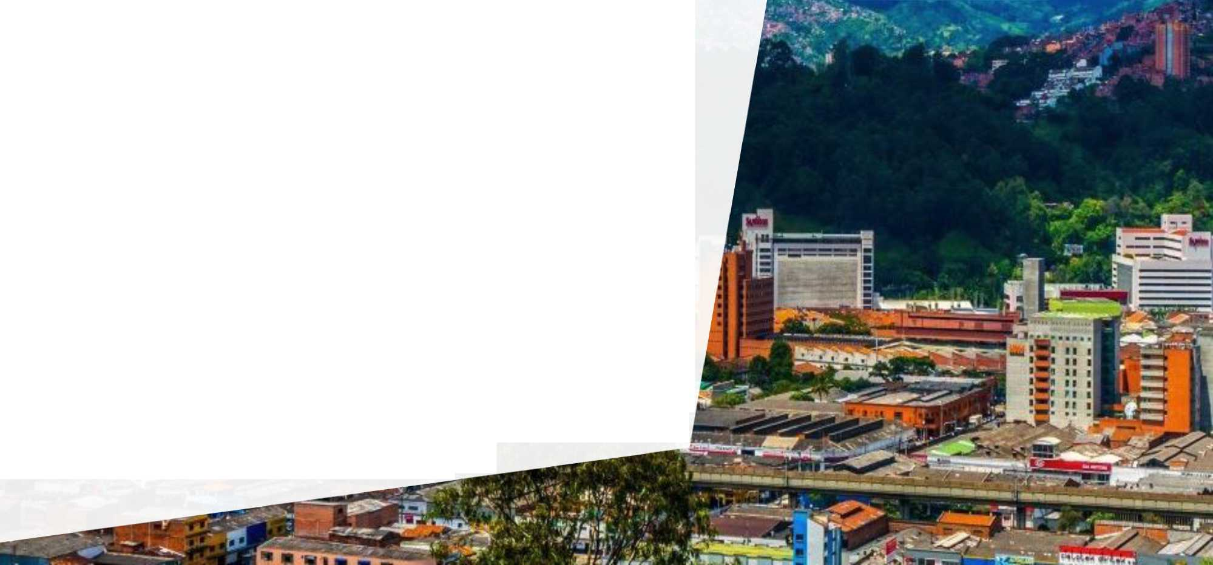
Firma de la Declaración de ICA
La declaración debe ser firmada por quien tiene el deber formal de declarar. Es necesaria la firma del revisor fiscal cuando se trate de obligados a llevar libros de contabilidad y a tener revisor fiscal.
Para obligados a llevar contabilidad, si no está obligado a tener revisor fiscal, se exige firma del contador público cuando el monto de sus ingresos brutos del periodo gravable o el patrimonio bruto en el último día de dicho periodo, sean superiores a la suma de 100.000 UVT.
El revisor fiscal o contador público que encuentre hechos irregulares en la contabilidad, deberá firmar las Declaraciones tributarias con salvedades, entregando una certificación donde se expliquen que deberá ponerse a disposición de la Subsecretaría de Ingresos cuando así se exija.
Si no se cumple con lo anterior, su declaración se tendrá por no presentada.

Slide 21
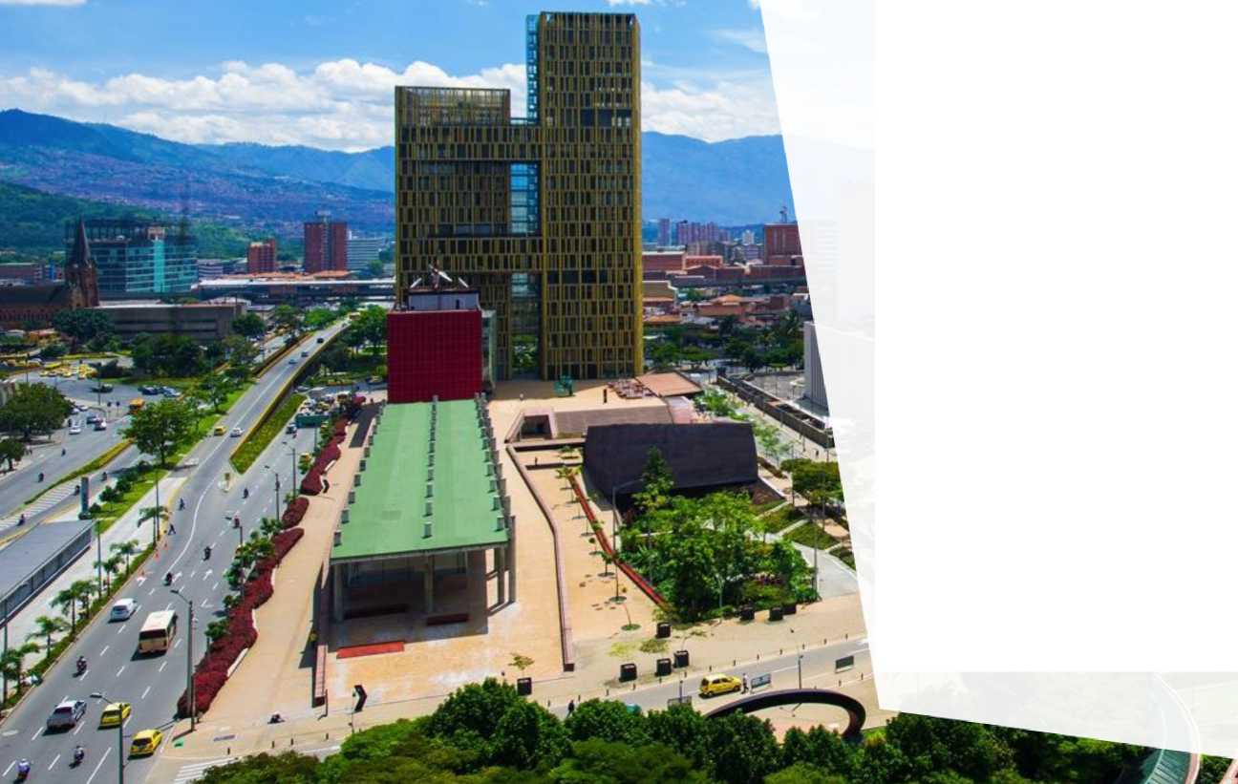
Declaraciones que se tienen por no presentadas
• Cuando no contengan los elementos y factores necesarios para la identificación de las bases gravables y para la determinación del valor a pagar por concepto del tributo.
• Cuando la declaración no esté firmada por quien deba cumplir el deber formal de declarar, o cuando se omita la firma del Contador Público o Revisor Fiscal existiendo la obligación legal.
• Las declaraciones presentadas por un medio diferente por parte del obligado a utilizar los servicios informáticos electrónicos de la administración.
• Las declaraciones presentadas por los no obligados.

Slide 22
Firmeza de la Declaración anual de Industria y comercio
La declaración tributaria queda en firme sí, dentro de los tres (3) años siguientes a la fecha del vencimiento del plazo para declarar, no se ha notificado requerimiento especial.
Cuando la declaración inicial se haya presentado en forma extemporánea, los tres (3) años se cuentan a partir de la fecha de presentación de la misma.
La declaración tributaria en la que se presente un saldo a favor del contribuyente o responsable quedará en firme sí, tres (3) años después de la fecha de presentación de la solicitud de devolución o compensación, no se ha notificado requerimiento especial.
Cuando se impute el saldo a favor en las declaraciones tributarias de los periodos fiscales siguientes, el término de firmeza de la declaración tributaria en la que se presente un saldo a favor es de tres (3) años .
También queda en firme la declaración tributaria si, vencido el término para practicar la liquidación de revisión, esta no se notificó.

Slide 23

Sanciones
Sanción por extemporaneidad (5% del impuesto a cargo)
Sanción por extemporaneidad después de notificado emplazamiento para declarar (10% del impuesto a cargo)
Sanción por no declarar (10% de ingresos brutos)
Sanción por corrección de la declaración.-
Sanción por Inexactitud (100%de la diferencia entre el saldo a pagar o saldo a favor)
Sanción por corrección aritmética.
Sanción mínima, incluida la reducida es de 10 UVT ($342.700 en 2019) para el régimen ordinario y de 5 UVT ($171.350 para 2019) para el régimen simplificado

Slide 24
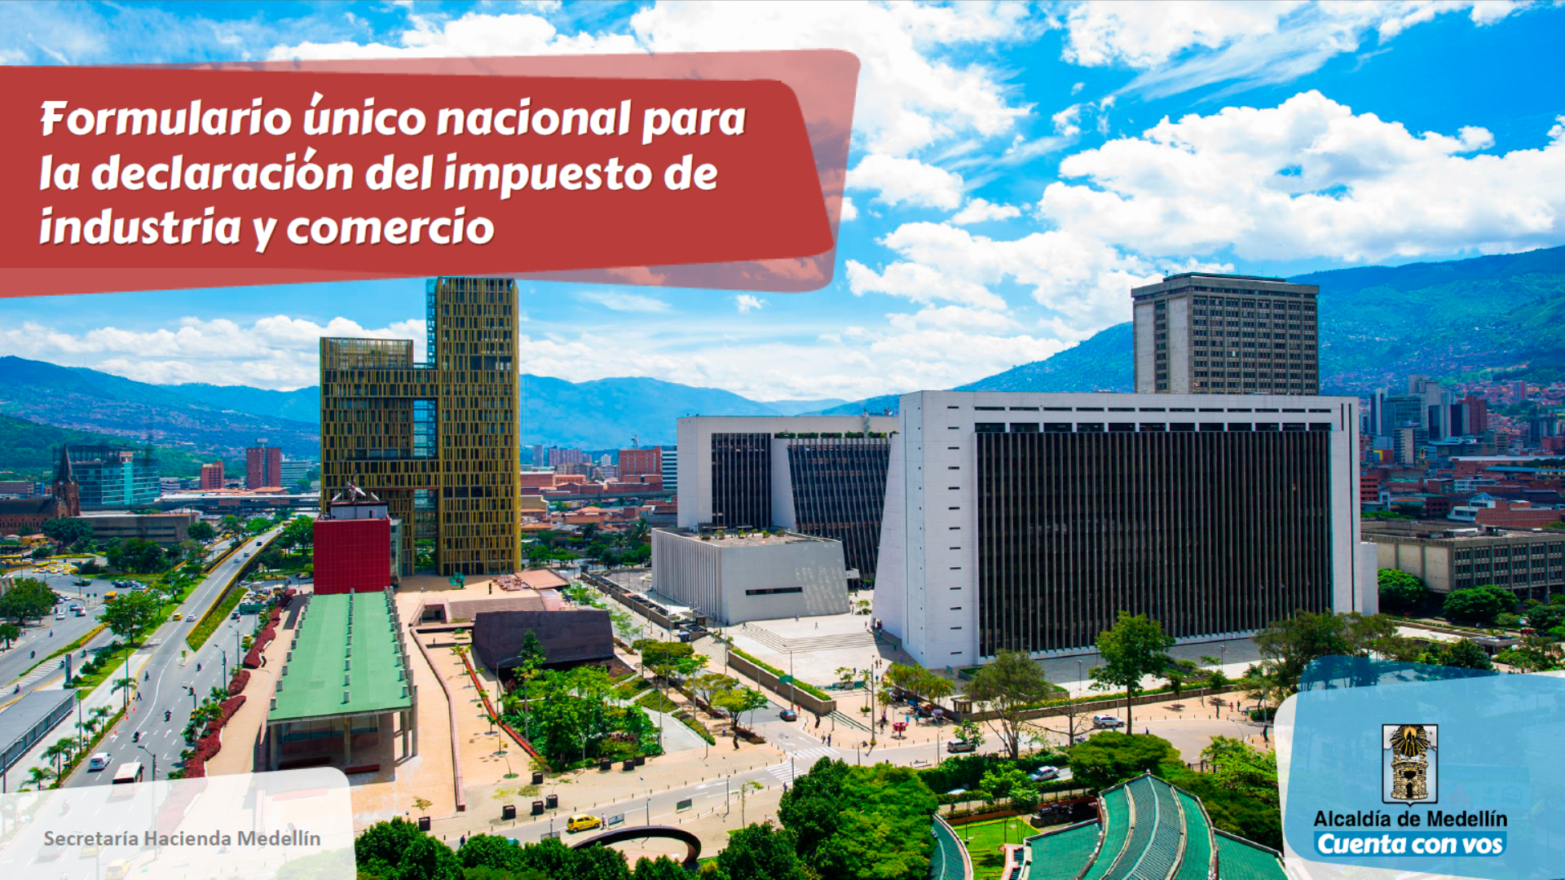

Slide 25
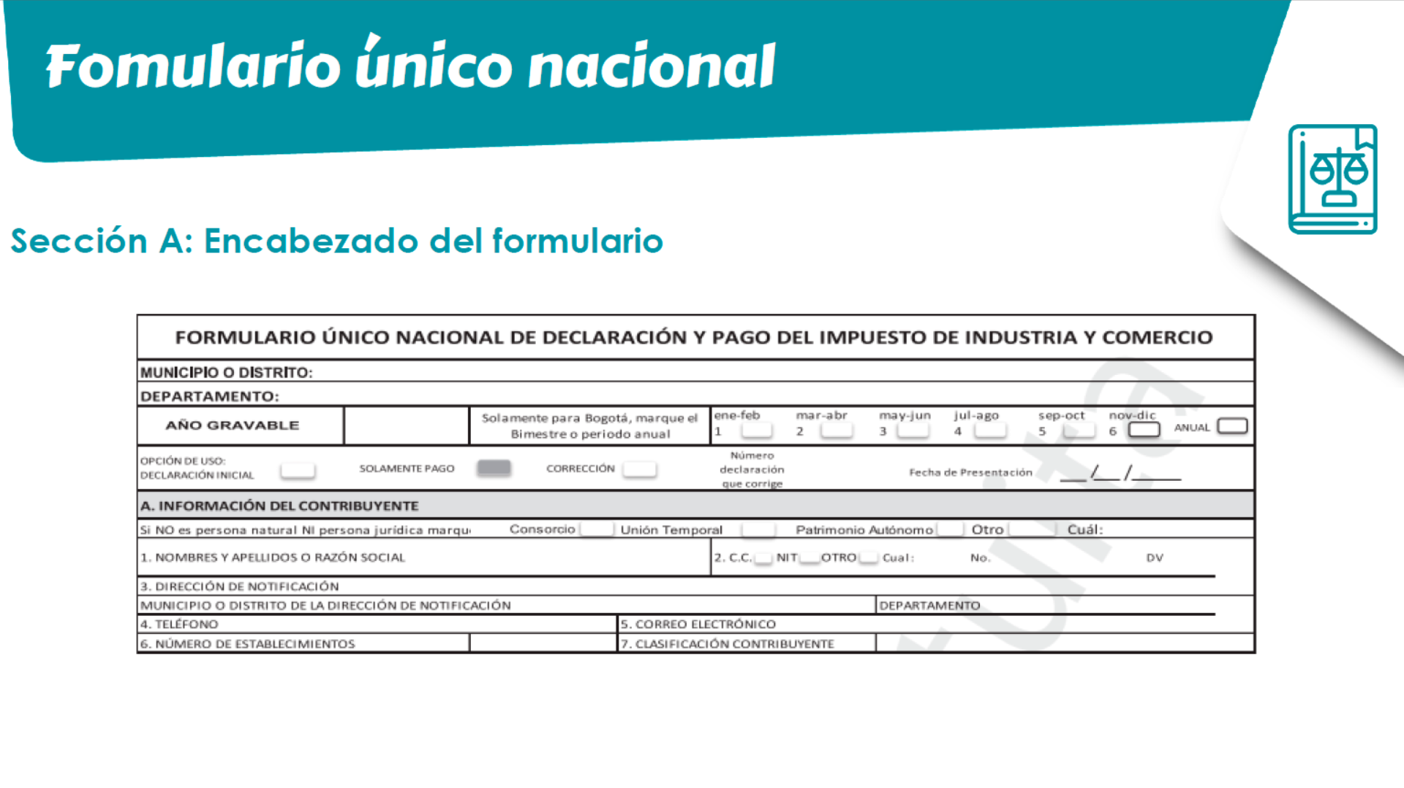
Medellín
Antioquia
2018
X
Nombre del obligado
Dirección a la que espera que le lleguen todas las actuaciones de la administración tributaria
Municipio correspondiente a la dirección
Ordinario o Simplificado

Slide 26
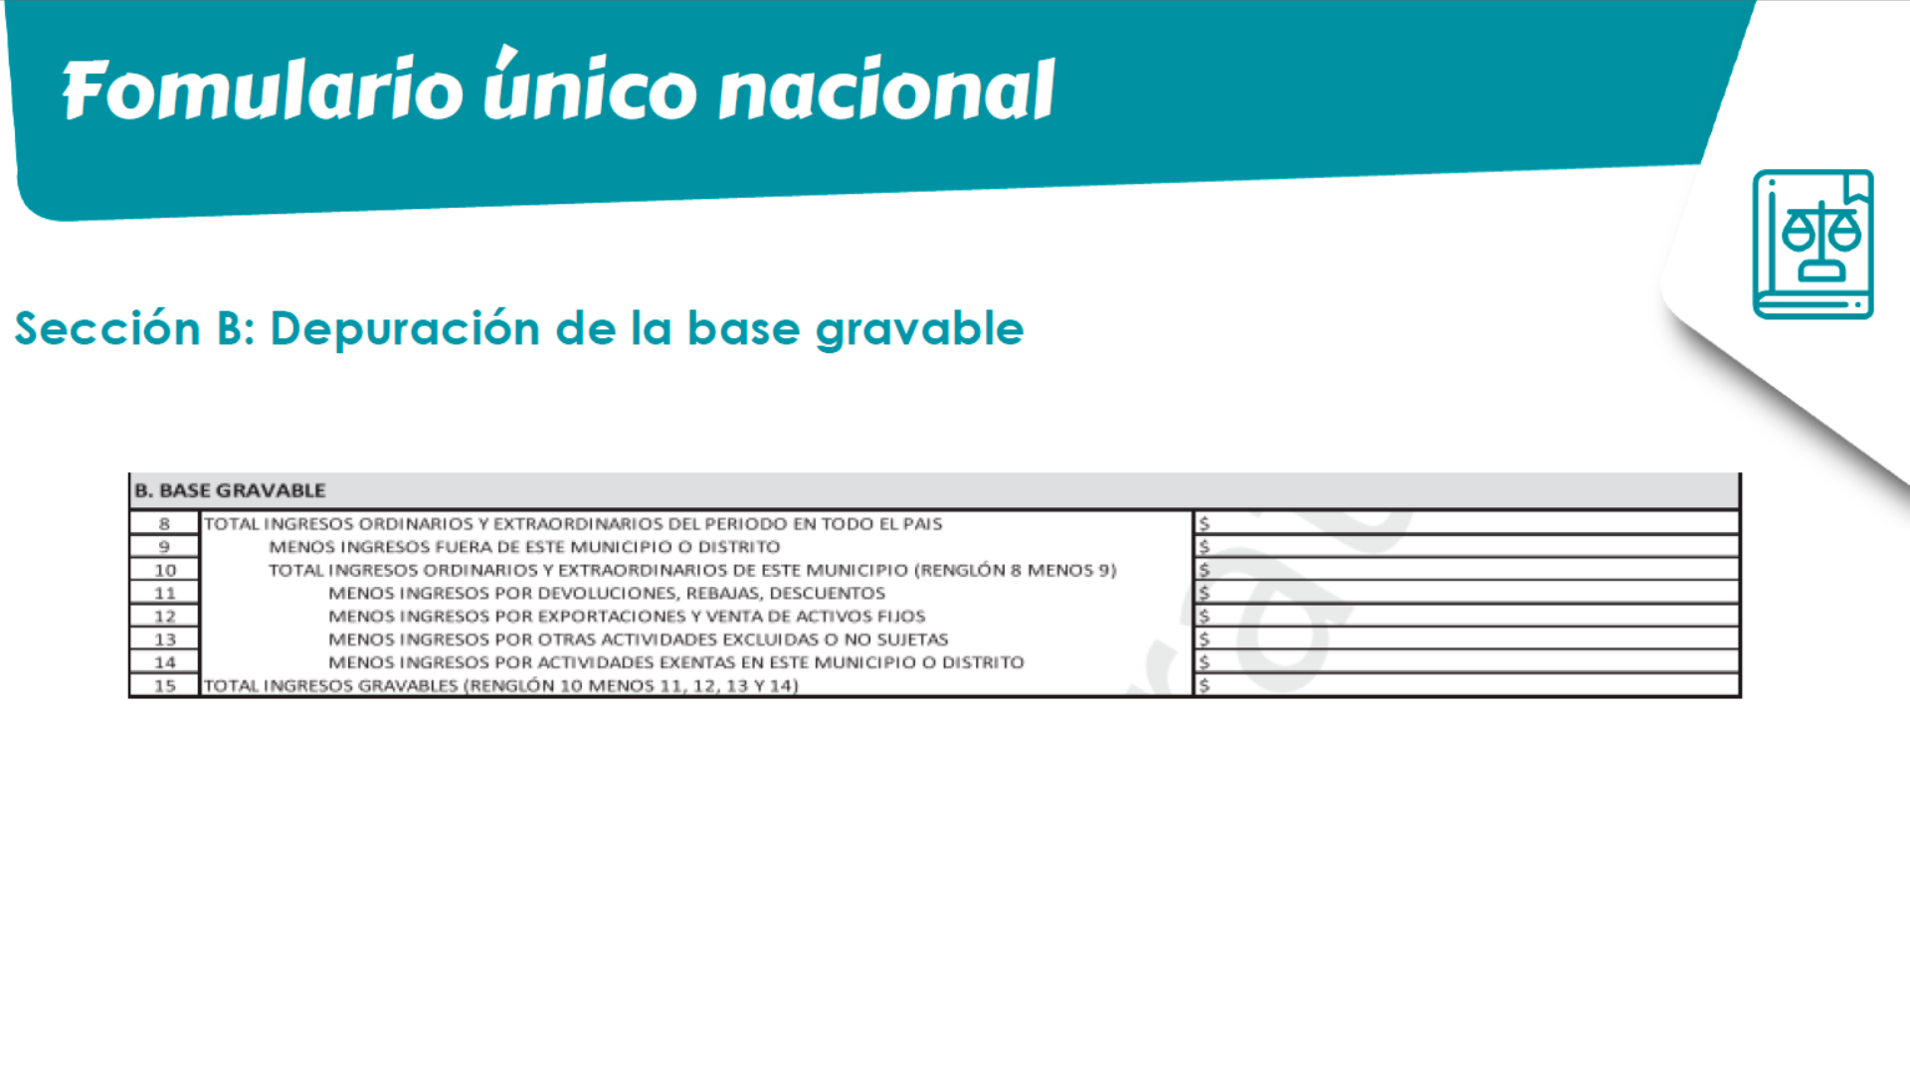
Se sugiere que antes de disminuirse los ingresos por fuera de Medellín, verifique que cuenta con la información tributaria y contable que permita acreditar que efectivamente que estos ingresos no se obtuvieron en esta ciudad. Eso podrá ser verificado por la Administración
Sólo es posible incluir los ingresos obtenidos por la ejecución de las actividades señaladas por el artículo 46 del Acuerdo 066 de 2017
Sólo es posible incluir los ingresos obtenidos por la ejecución de actividades que hayan dicho objeto de exención mediante acto administrativo vigente emitido por la Subsecretaría de Ingresos de Medellín

Slide 27
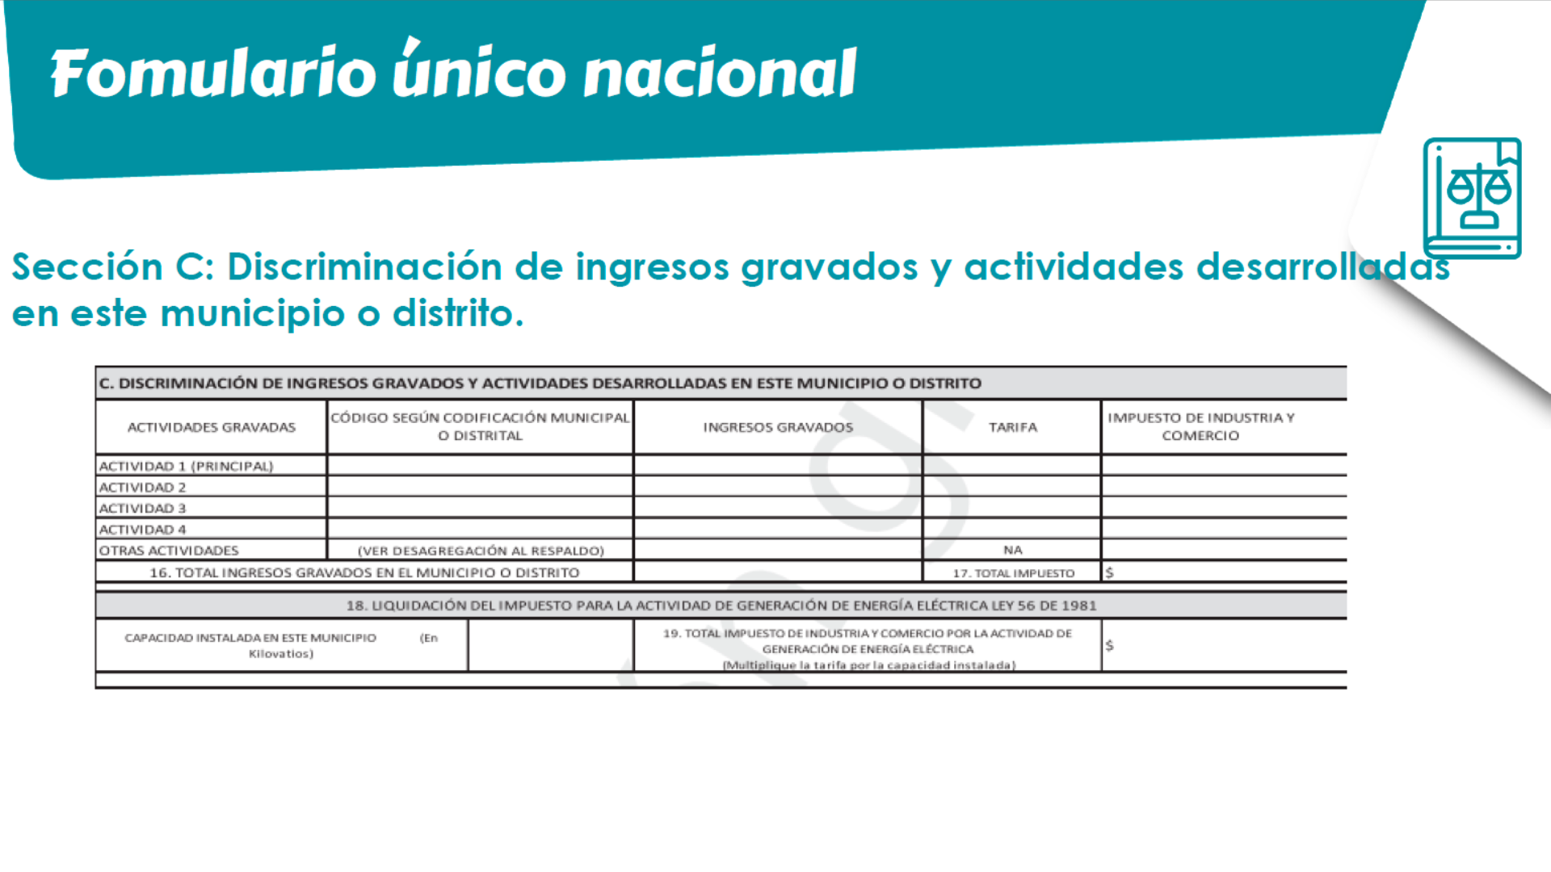

Slide 28
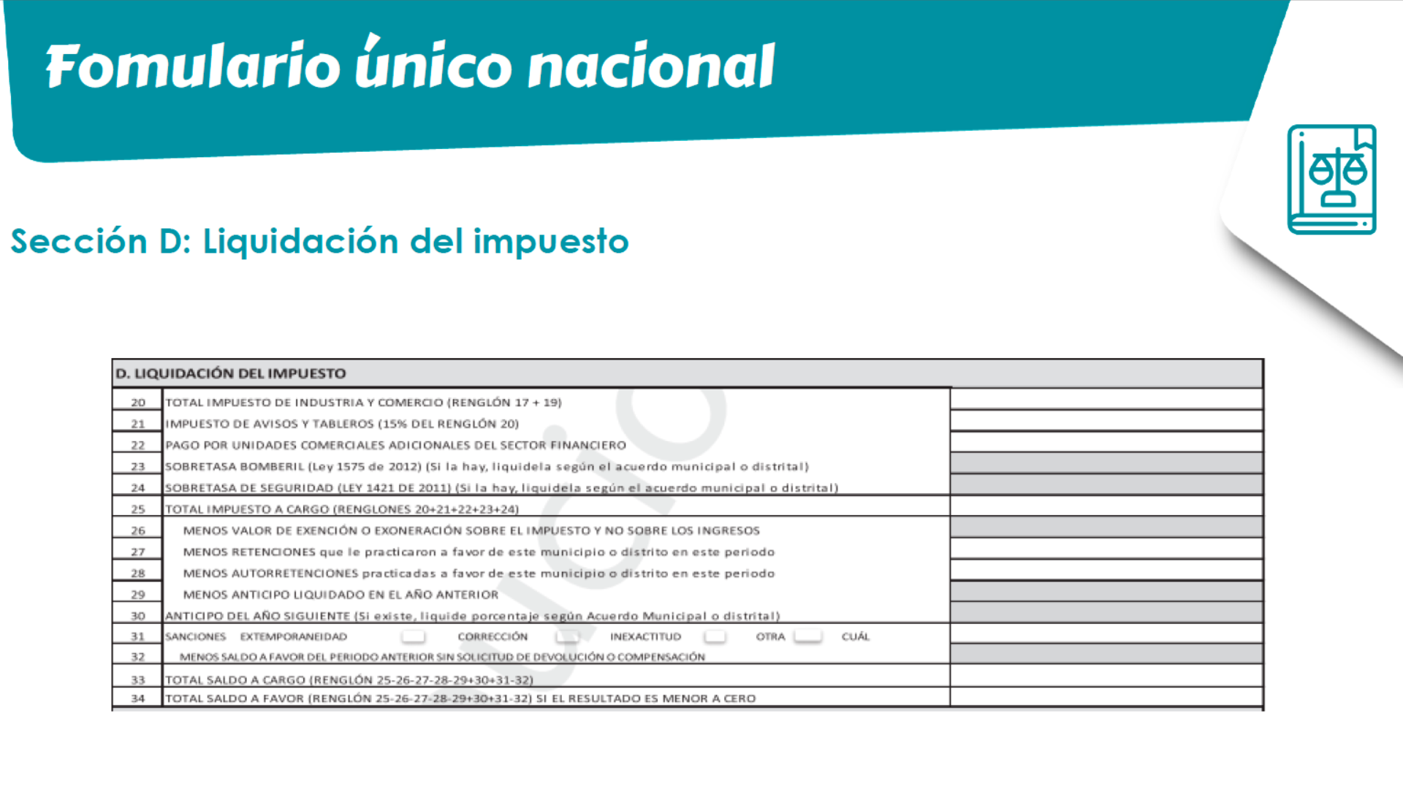

Slide 29
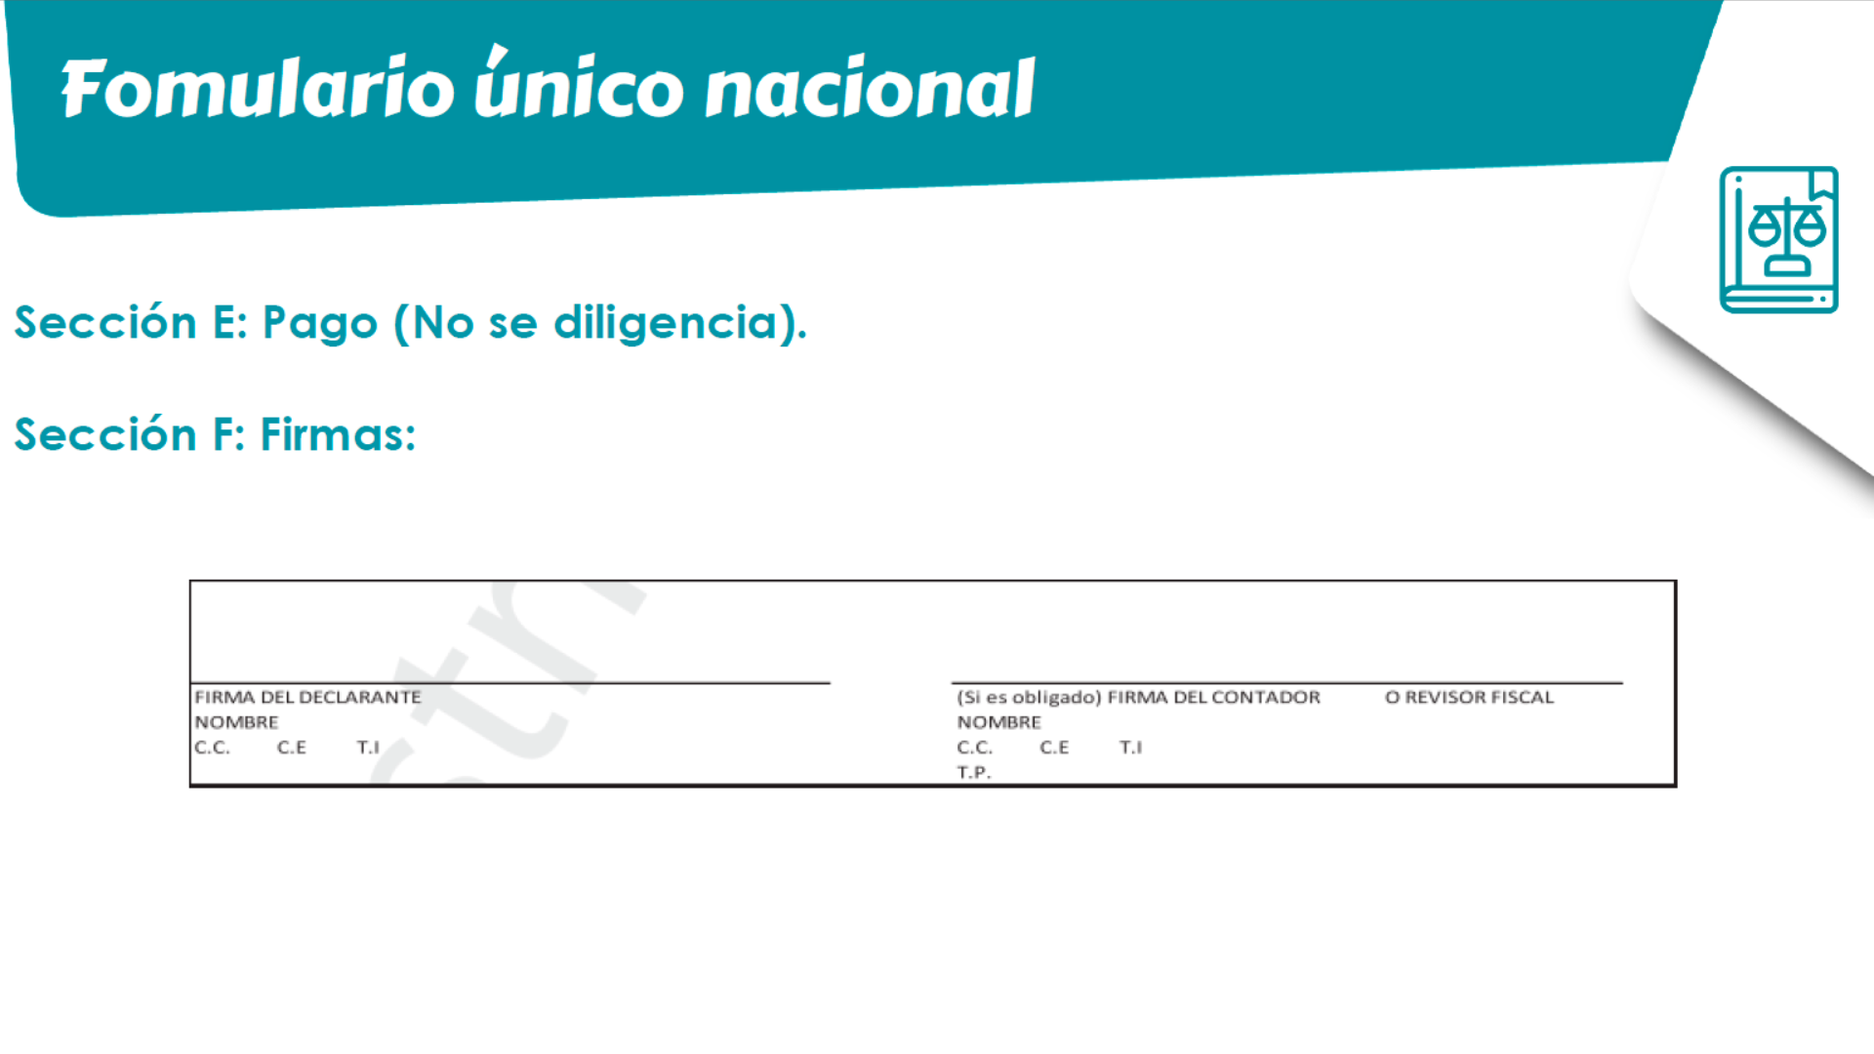

Slide 30
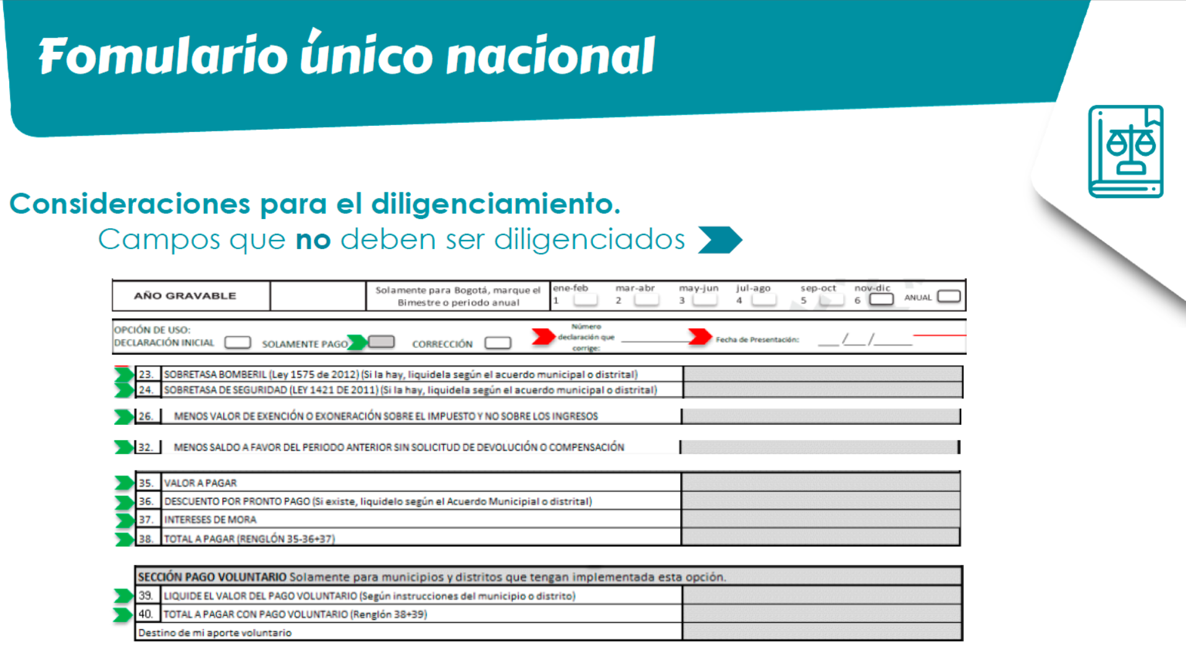

Slide 31
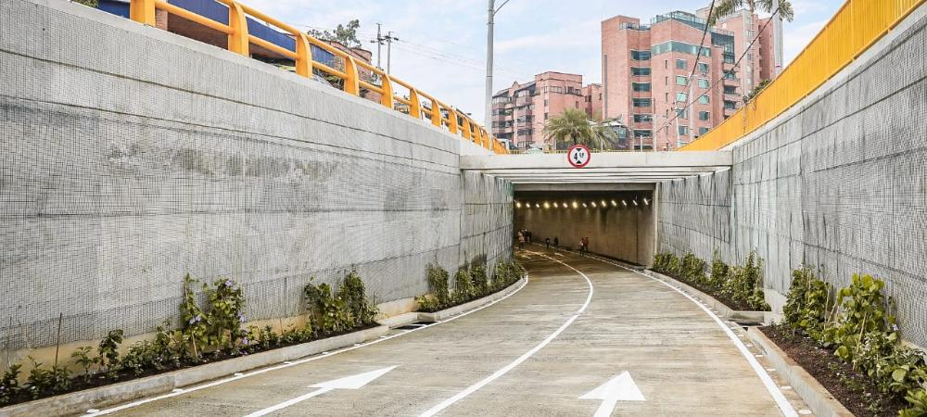
Apoyo a declarantes
Telefónico: Línea Única de Atención a la Ciudadanía 444 4144 en Medellín y 018000411144 línea nacional.
Virtual: Chat de asesoría tributaria en www.medellin.gov.co clic en chat tributario.
Personal: Ventanillas de los Servicios Tributarios (CAM primer piso, contiguo al Concejo de Medellín. Alpujarra),

Slide 32


